Slide 1
Муниципальное бюджетное общеобразовательное учреждение «Средняя общеобразовательная школа № 50 г. Слюдянки»
Учебное занятие
«Техника бега на короткую дистанцию. Метание мяча»
Учитель физической культуры
МБОУ СОШ № 50
Крысенок Наталья Ивановна
school50@slud.ru
г. Слюдянка
2013 год.

Slide 2
Актуальность темы:
- Данный материал содействует развитию и совершенствованию кондиционных и координационных способностей.
- Необходимо не только научить обучающихся довольно сложной технике метания, но и подготовить их к сдаче контрольных нормативов.
Эффективность процесса обучения будет зависеть от правильно поставленных, как общих, так и частных задач, а также от активности занимающихся, их сознательного отношения к изучаемому материалу.
Правильное применение материала способствует воспитанию у обучающихся морально-волевых качеств, а проведение уроков на открытом воздухе содействует укреплению здоровья, закаливанию.

Slide 3
Цель урока: закрепляющий аспект: - закрепить технику бега на короткую дистанцию, метание мяча. Обучающий аспект: - освоить технику метания малого мяча, - развивать координацию движения в процессе работы на уроке; - развивать выносливость в беге; - воспитывать умение работать в коллективе и стремление к достижениям лучших результатов

Slide 4
Образовательные технологии: - внутриклассная дифференциация, - индивидуальное обучение, - игровое обучение. Единица содержания: - техника бега на короткую дистанцию; - техника метания малого мяча с места. Тип урока: закрепление, усвоение и применение новых знаний. Формирование ключевых компетенций: - коммуникативная (умение работать в коллективе), - информационная (поиск, анализ и отбор наиболее удобного способа), - учебно – познавательная, - личностного самосовершенствования.

Slide 5
 | Подготовительная часть 10мин
1. | Построение, приветствие, объяснение задач урока. | соответствие спортивной формы погодным условиям
2. | Строевые упражнения на месте: повороты направо, налево, кругом; ходьба на месте под счет, хлопок, свисток с остановкой под команду: «Класс! На месте стой! Раз, два» | Следить за правильной осанкой, голову держать прямо, плечи развернуты, спина прямая и за
3. | Бег по стадиону в легком темпе: мальчики 1 круг девочки 0.5 круга | обратить внимание на дыхание и работу рук
4. | Перестроение из колонны по одному в колонну по два. | соблюдение техники перестроения из колонны по одному в колонну по 2, 3, 4
5. | Общеразвивающие упражнения: 1.И.п. – О.С. на 1- прыжок ноги врозь, руки в верх хлопок, на 2 - прыжком в О.С. 2. И.п. – ноги на ширине плеч, руки прямые в стороны. на 1-4 повороты вправо, влево (закручивание) 3. И.п. – ноги на ширине плеч, руки согнутые перед грудью. на 1-4 – вращение согнутых рук вперед; на 5-8 – вращение согнутых рук назад. 4. И.п. – в парах стоя друг другу спиной, руки вверх сцепится. на 1 – выпад вперед левой ногой, на 2 – И.п. на 3 – выпад вперед правой ногой. на 4 – И.п. 5. И.п. – ноги вместе, руки на пояс. на 1,3 - прыжком ноги врозь, на 2,4 – и.п. Перестроение из колонны по 2 в колонну по одному. | Все упражнения выполняются для разогрева мышц плечевого пояса. Следить за темпом выполнения упражнения, амплитудой движений. Выполнение всех упражнений под счёт

Slide 6
II. | Основная часть 30мин
1. 2. | Закрепление техники бега на короткую дистанцию: - бег с высоким подниманием бедра -10м, - бег за хлёстом голени назад-10м - прыжковый бег -10м, - ускорение . - челночный бег – 10м х 3 - рваный бег с чередованием ускорение с легким бегом по свистку учителя 1 круг по стадиону (300м) - Бег на скорость 30м Обучение метанию мяча с места. 1.Инструктаж по техники безопасности при метании мяча. 2. Виды метания, техника метания мяча, гранаты, копья (сходство и различие) 3. Подводящие упражнения метателя: - подбрасывание и ловля набивного мяча двумя руками, - метание с места двумя руками из-за головы, - метание одной (правой и левой) рукой из стойки натянутого лука. | Следить за прямой спиной, Отклонять спину вперед и назад нельзя при выполнении подводящих беговых упражнений Инструкция № 3 Показ учитель

Slide 7
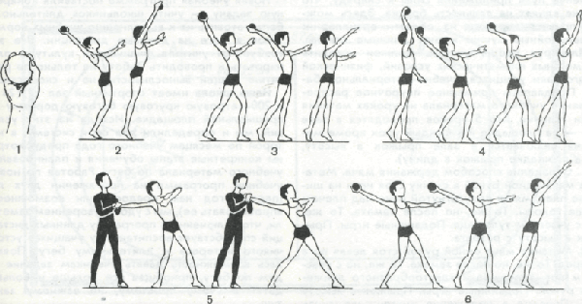
3. | 4. Изучение техники метания мяча с места. 1.И.п.- стоя лицом друг к другу на расстоянии - метание мяча двумя прямыми руками из-за головы, - метание мяча одной прямой рукой из-за головы. 2. И.п.- стоя (левым, правым) боком по направлению к метанию, вес тела на той ноге, в какой руке мяч. - на 1- не отрывая ног от земли, отвести свободную от мяча согнутую руку в сторону (раскрыться), -на 2 - развернуть плечи по направлению метания в стойку натянутого лука. - на три – метание мяча, на 4 – толчком подставить ногу вперед. 3. Метание мяча на встречу друг к другу по команде «Можно» Подвижные игры с применением изученных легкоатлетических упражнений. эстафеты с элементами бега и метанием мяча: класс делится на 4 команды по 5 чел. 1. перенести каждому два набивных мяча от старта до финиша и обратно; 2. теннисным мячом попасть в цель на расстоянии 10м из 3х попыток (по наибольшему количеству очков); 3. «Паровозик»: первый бежит до фишки, обегает её возвращается, к нему цепляется второй, повторяют, к ним цепляется третий и так далее пока вся команда не пробежит. 4.Вызов номеров. | Обращать внимание на работу кисти при броске, плечи не должны разворачиваться Следить за тем, чтобы левая нога не сгибалась Обращать внимание на скручивание туловища при отведении мяча назад за спину Во время выполнения этапов, не нарушать правила игры. Подведение итога по наименьшему количеству баллов, штрафные баллы снимаются за то, что упражнение выполняется с нарушением техники.

Slide 8
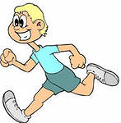
III | Заключительная часть 3-5мин
1. 2. 3. 4. 5. | Построение Упражнение на восстановление: - ходьба, ходьба на носках, руки за головой; - ходьба с дыханием 3 раза вдох-3 раза выдох; Подведение итогов уроков. Домашнее задание: Комплекс утренней гимнастики № 1 Организованный уход класса в раздевалку | Темп ходьбы умеренный, спокойный, дыхание.

